Slide 1
Волонтерский клуб
МБУ «Дом культуры
Острогожского муниципального района»
Воронежской области
«Творим добро»
Notes:
Чтобы использовать этот слайд анимированного заголовка с новым изображением: 1) Переместите верхнюю полупрозрачную фигуру в сторону. 2) Удалите изображение. 3) Щелкните значок рисунка, чтобы добавить новый рисунок. 4) Верните полупрозрачную фигуру в исходное положение. 5) Измените текст на слайде.

Slide 2
Добровольческая (волонтерская) деятельность – это форма социального служения, осуществляемая по свободному волеизъявлению граждан, направленная на бескорыстное оказание социально значимых услуг на местном, районном, областном, всероссийском или международном уровнях, способствующая личностному росту и развитию выполняющих эту деятельность граждан (добровольцев).

Slide 3
Муниципальное бюджетное учреждение
«ДОМ КУЛЬТУРЫ Острогожского муниципального района» Воронежской области
Волонтерский клуб имеет 4 блока творческой реализации, по компетентным направлениям для каждого отдельно взятого добровольца:
1 блок «Милосердие»
2 блок «Спорт и здоровый образ жизни»
3 блок «Творческий блок»
4 блок «Экология»

Slide 4
О нас
Основные целевые группы:
Возрастная категория от 3 лет до бесконечности, люди проживающие в нашем районе и не только, социальный статус не важен, в клубе принимают участие даже люди с ограниченными возможностями здоровья, есть различные виды заданий, которые могут выполнять все и под каждого желающего участвовать в волонтерской деятельности подбираются посильные задачи.
Задачи клуба:
- воспитание гражданских и патриотических чувств, духовного и социально-культурного поведения людей;
- поддержка социальных инициатив, направленных на – распространение гуманизма, милосердия, человеколюбия и сострадания;
- развитие социальной активности детей и подростков, молодежи и взрослых, с помощью самостоятельности и ответственности, коммуникативных умений и навыков;
- предоставление возможности для самореализации развития организаторских качеств детей и подростков, молодежи и взрослых посредством участия в планировании, организации и проведении социально значимых дел, акций, мероприятий;
- поддержка волонтерской деятельности со стороны местных властей и общества;
- пропаганда здорового образа жизни.
Основная цель :
Вовлечение людей в волонтерскую деятельность с целью пропаганды духовных и патриотических ценностей, профилактики асоциального поведения, формирования культуры.

Slide 5
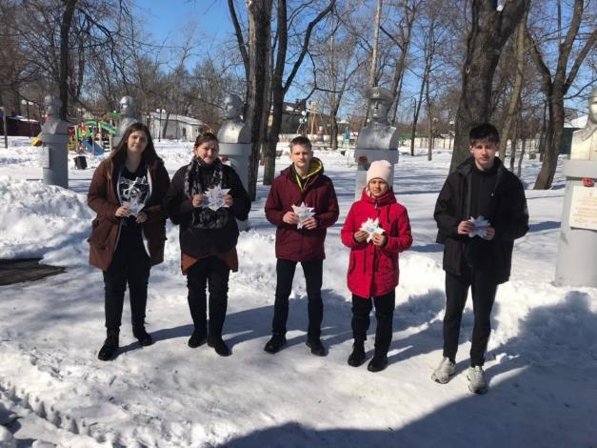
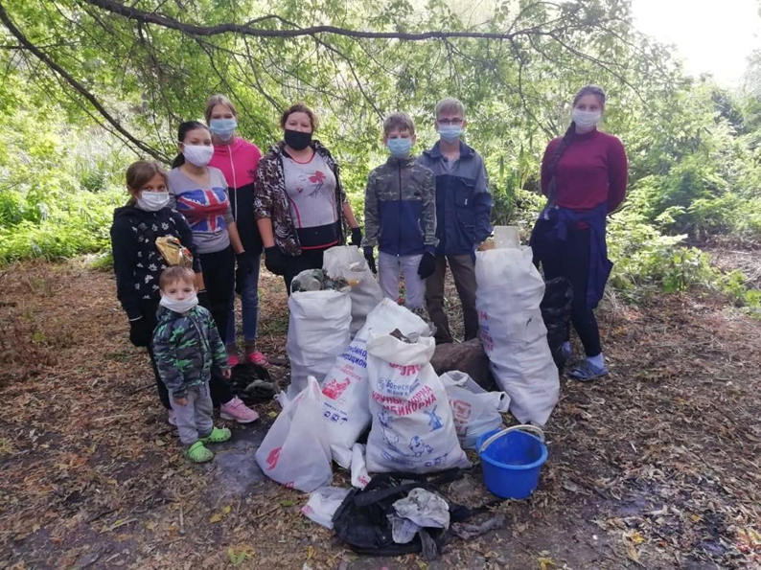
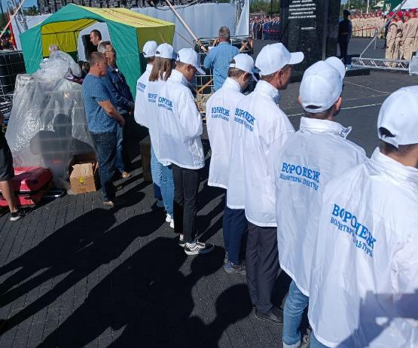
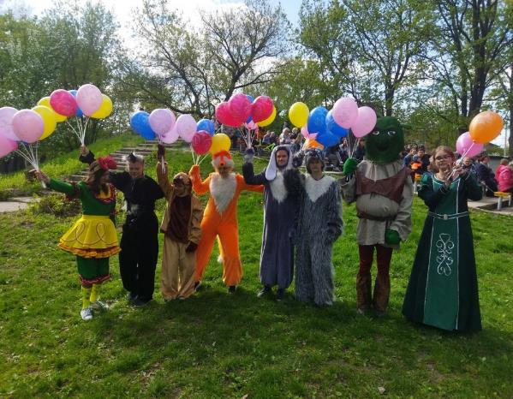
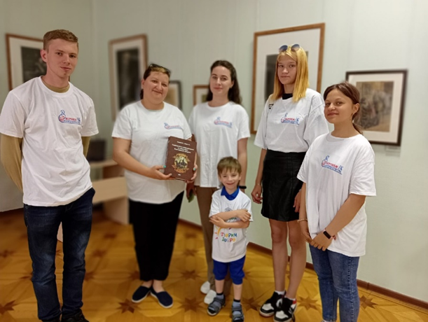
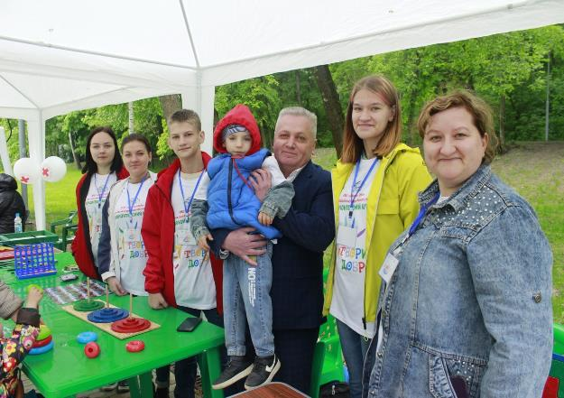
Участие в различных акция, конкурсах, фестивалях Международного, Всероссийского, областного и районного уровня, в том числе благотворительных
Участие в различных экологических акция Международного, Всероссийского, областного и районного уровня. Благоустройство территорий и памятных мест.
Помощь в организации и проведении мероприятий различного уровня

Slide 6
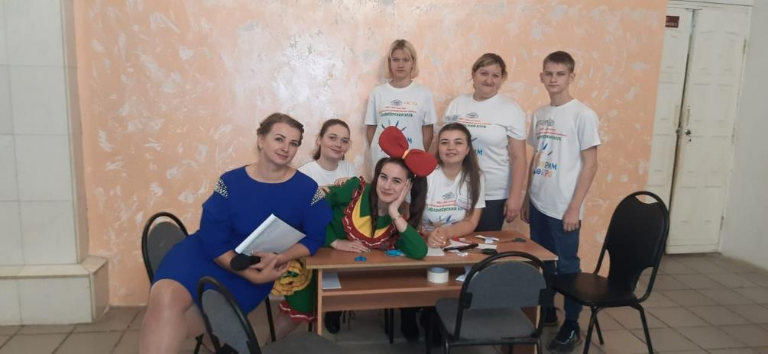
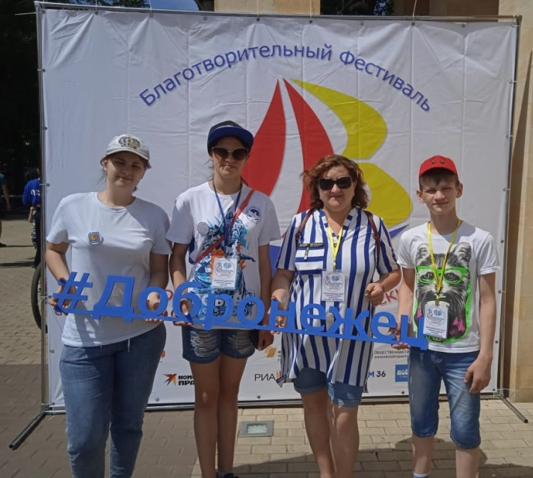
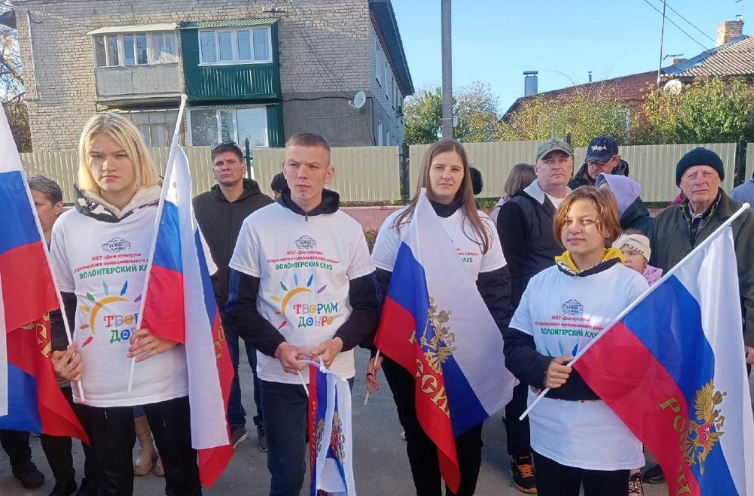
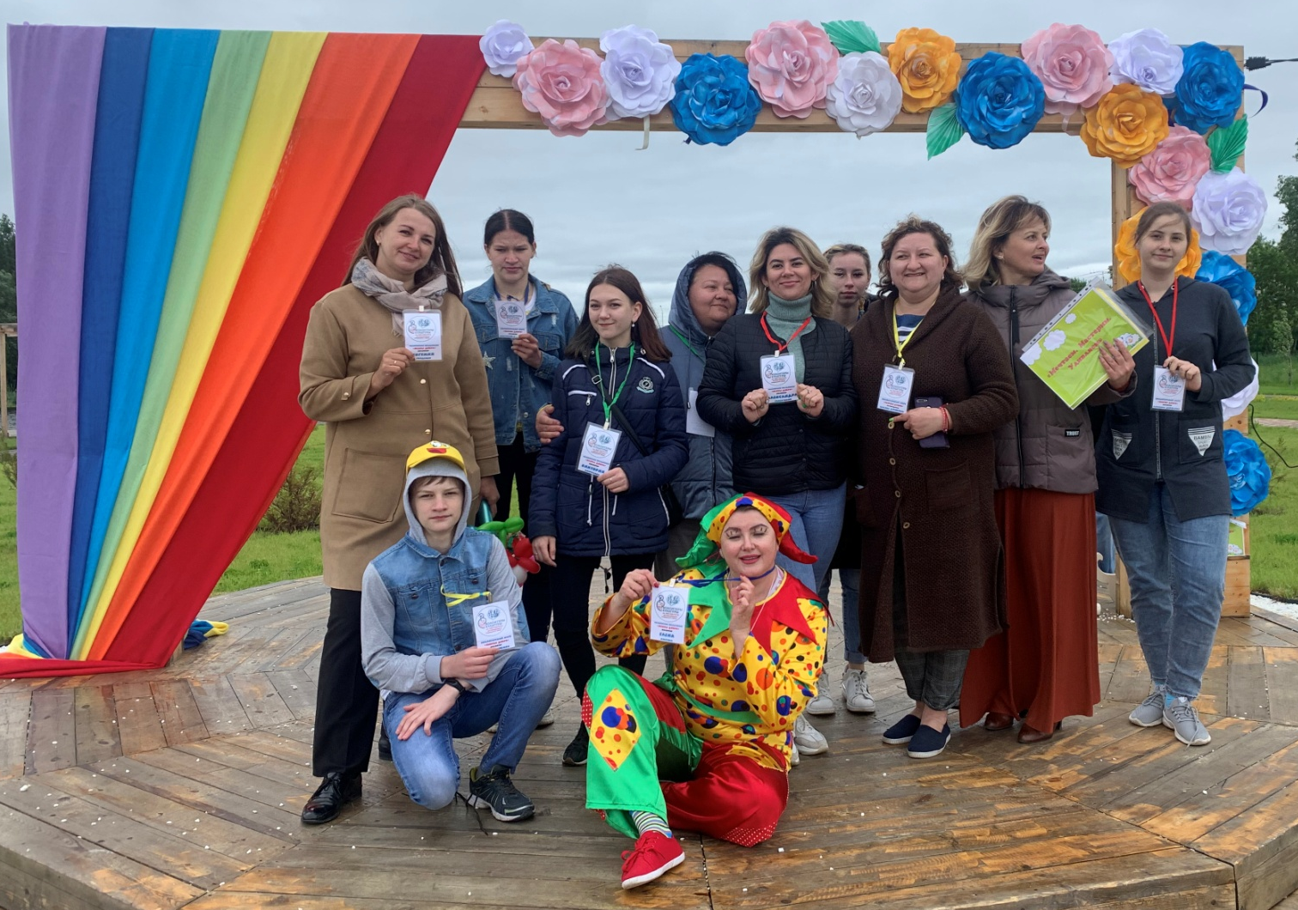
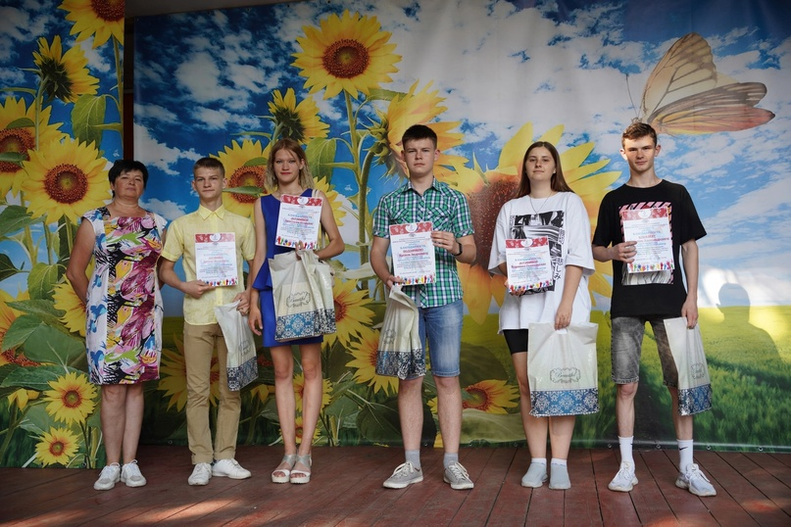

Slide 7
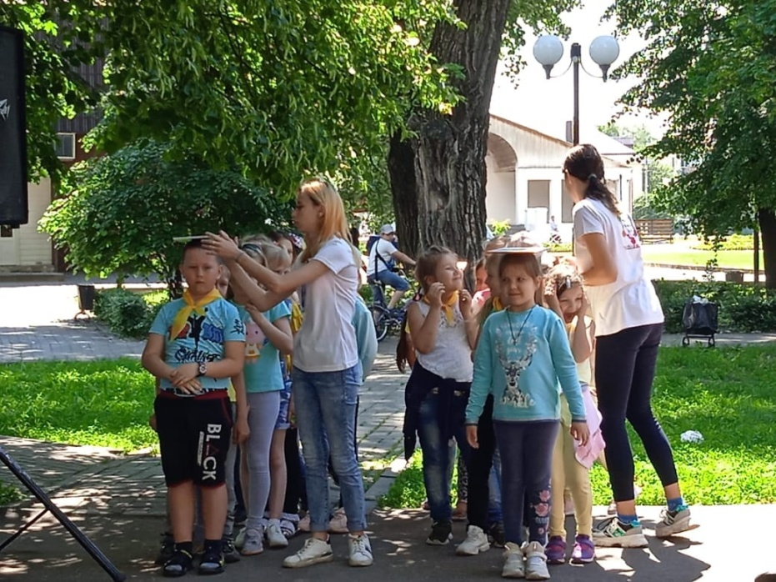
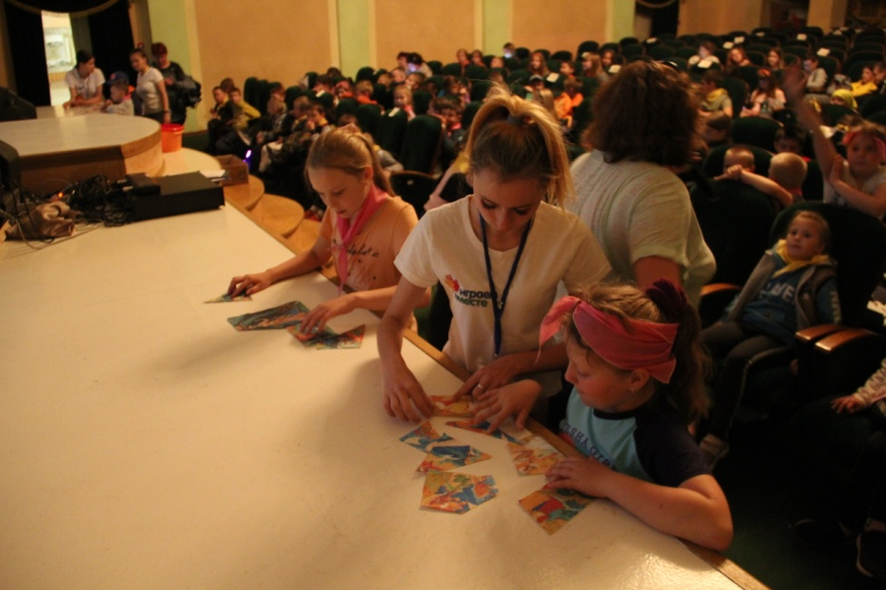
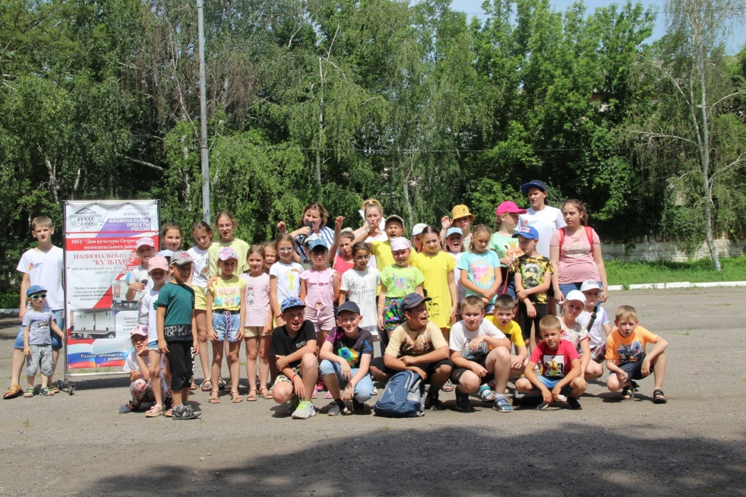
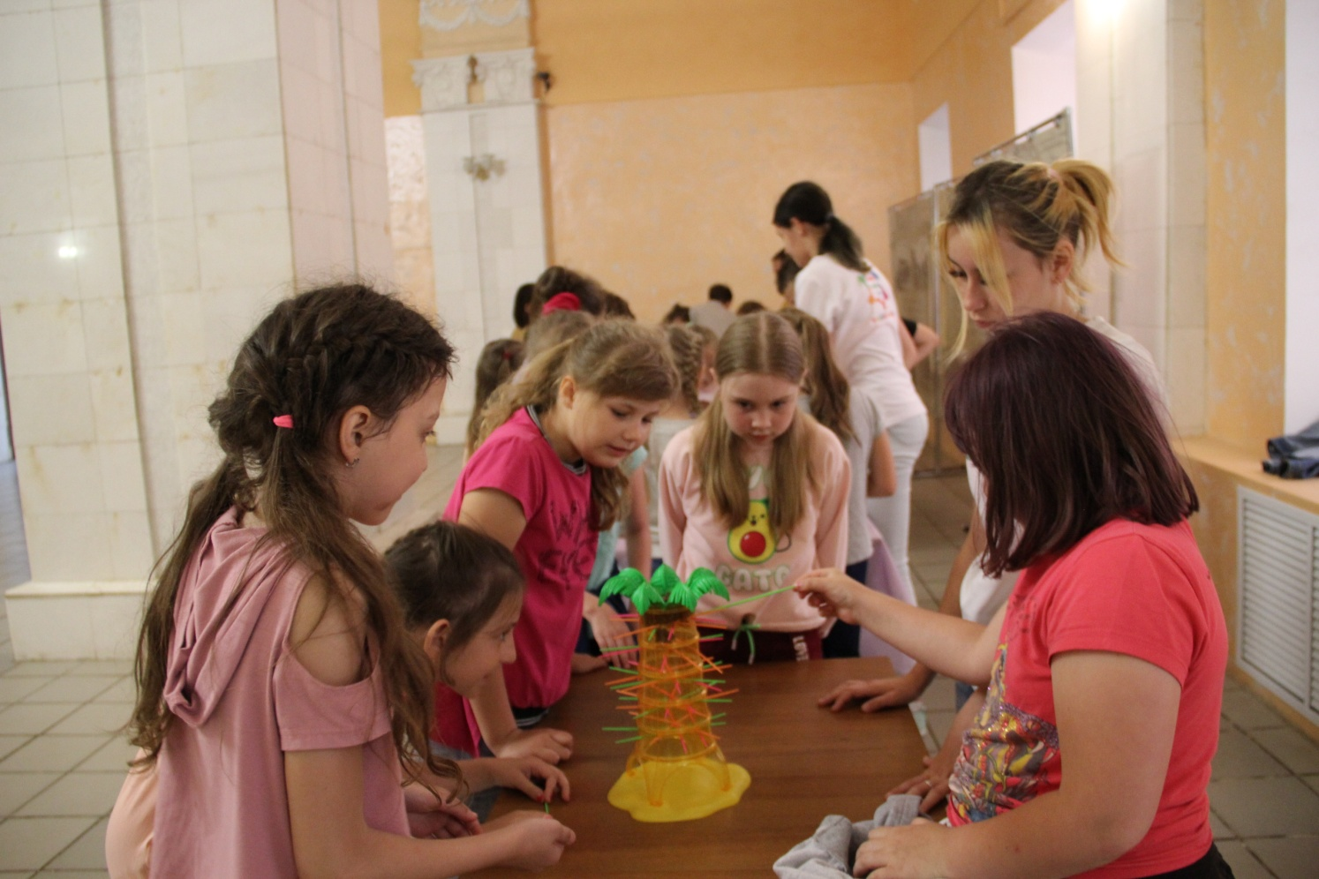
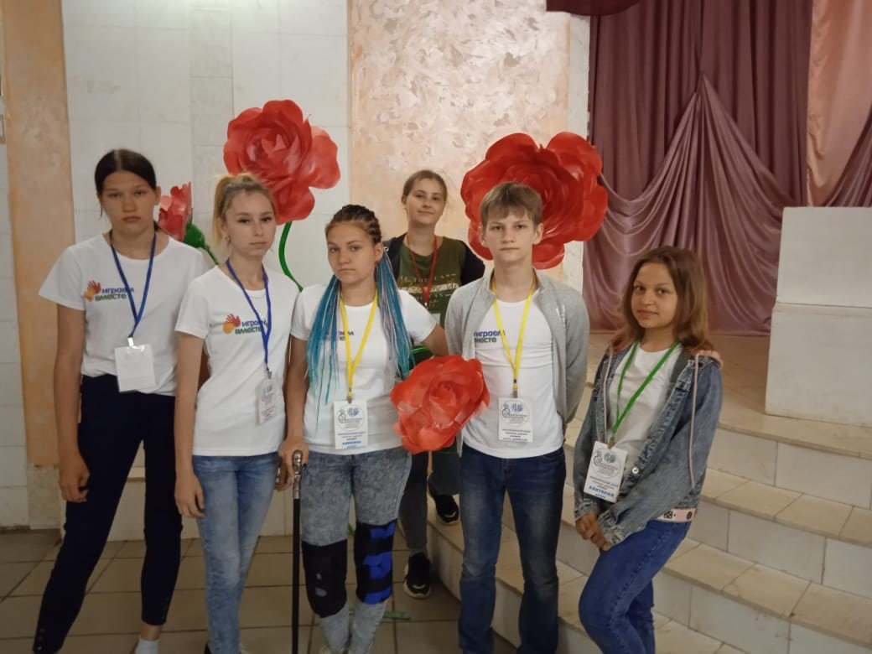

Slide 8
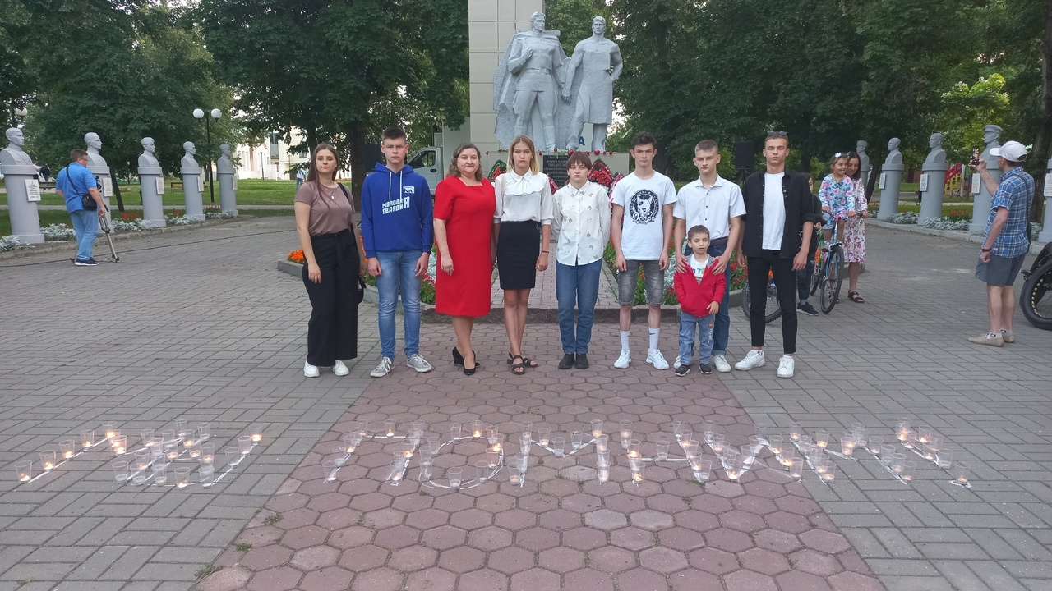
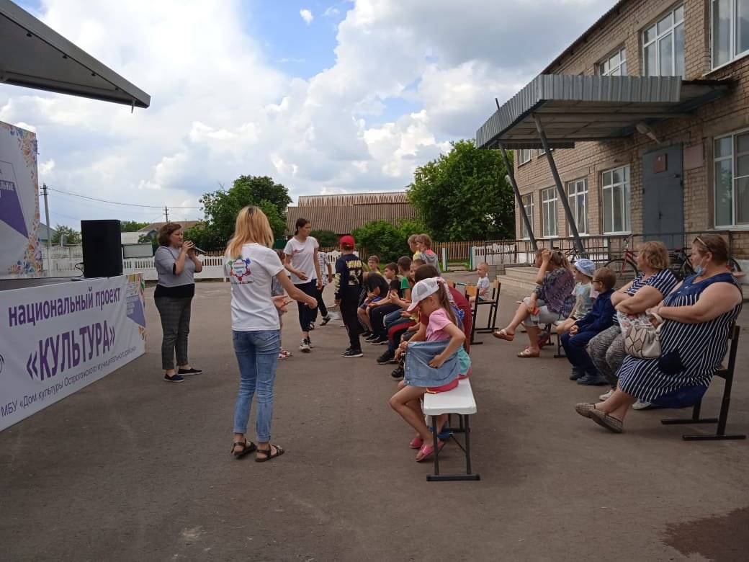
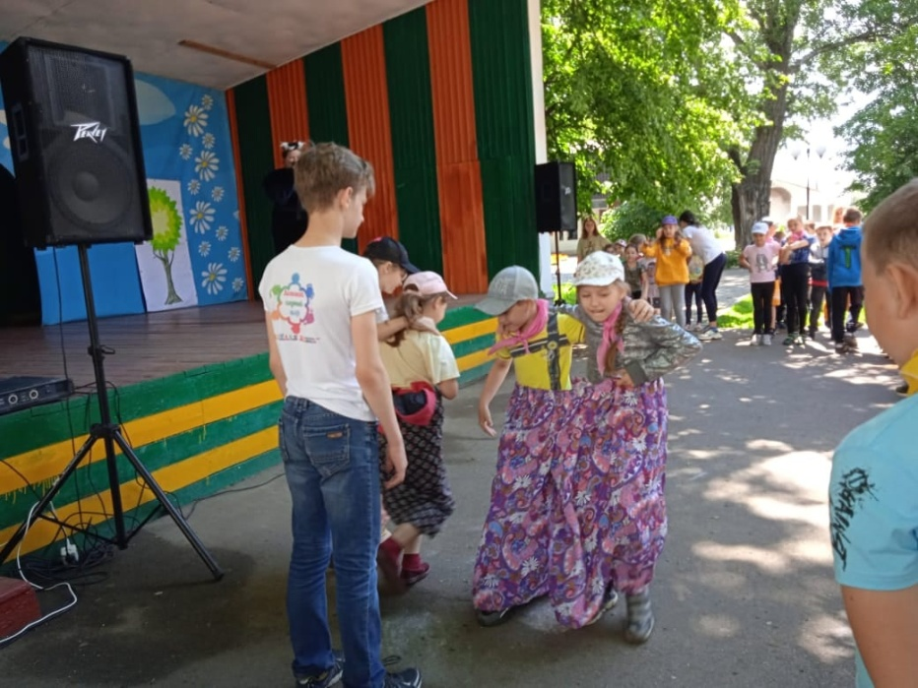
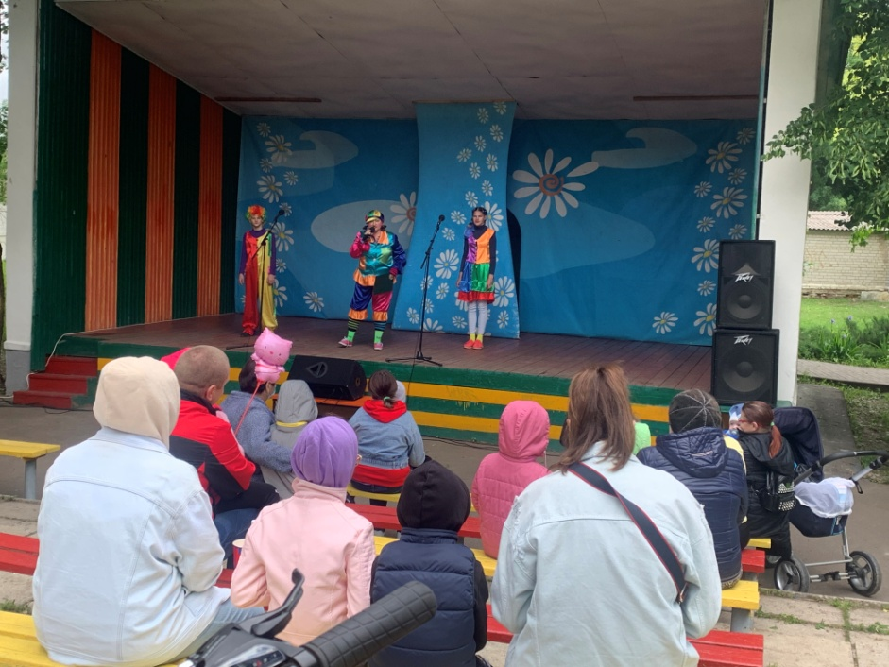
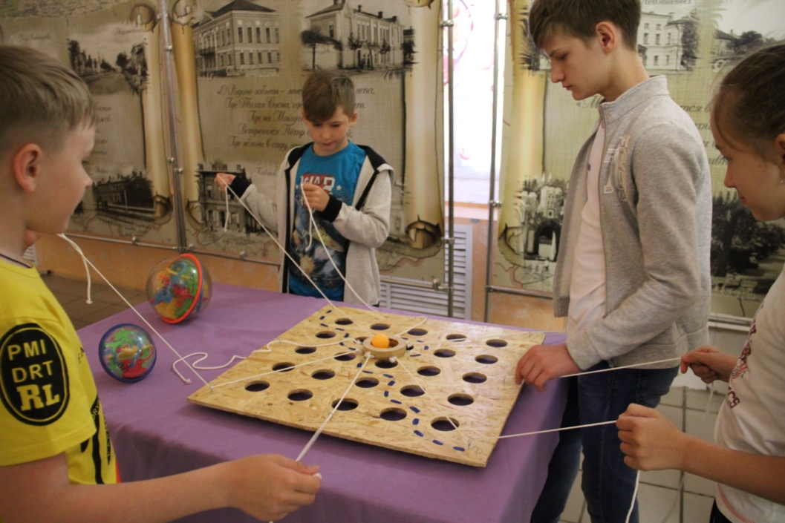

Slide 9
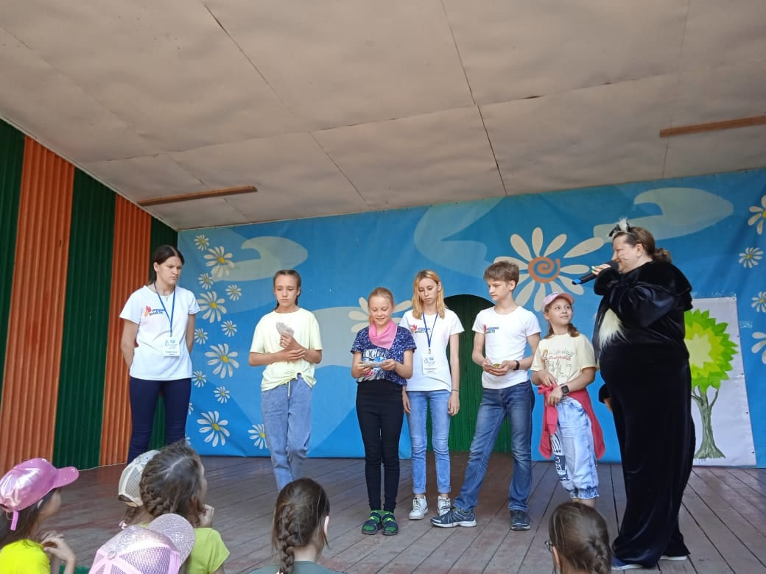
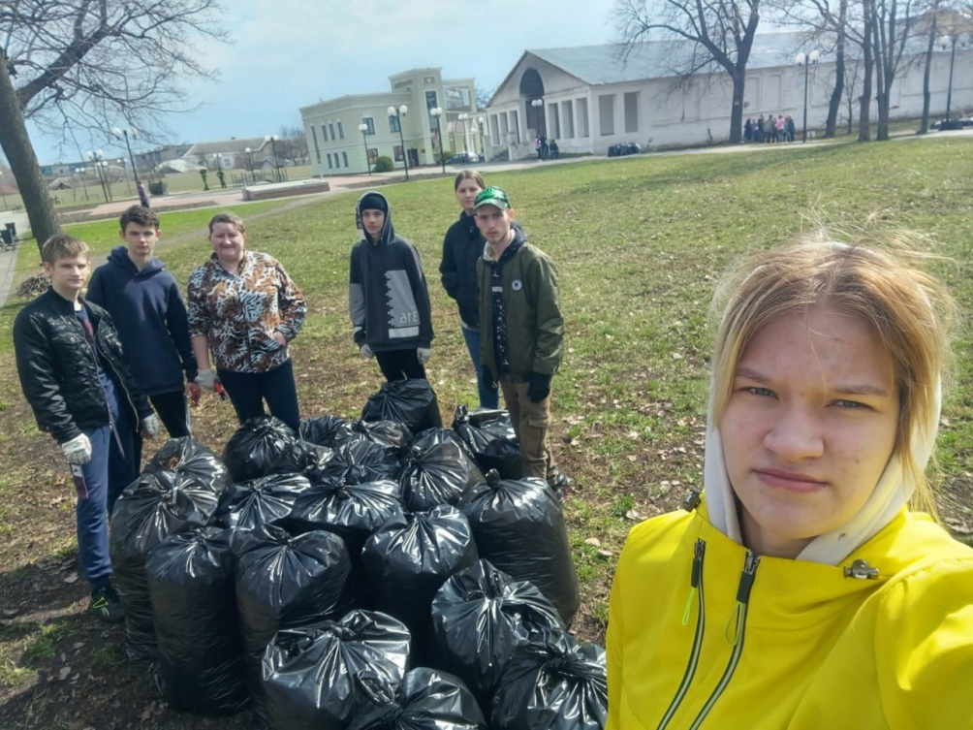
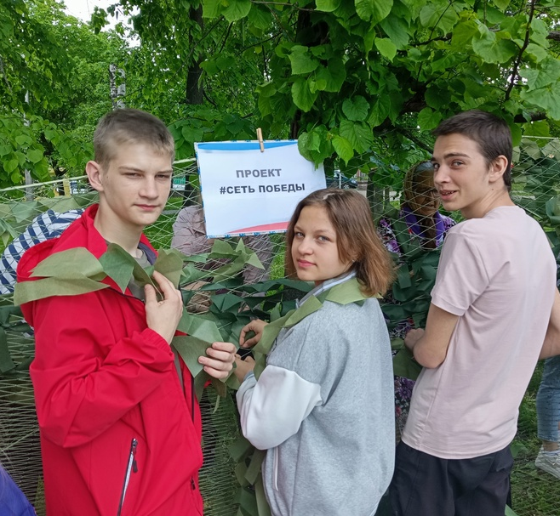
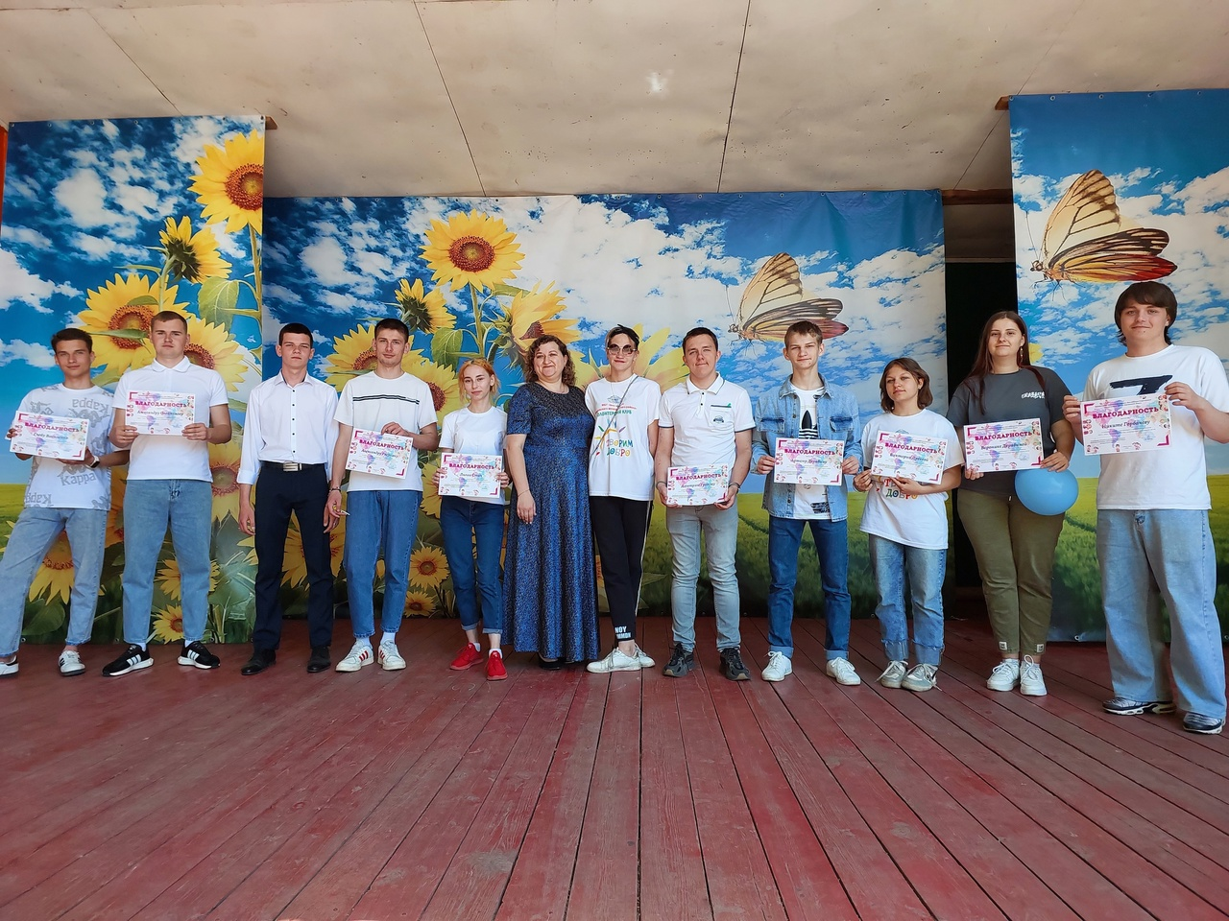
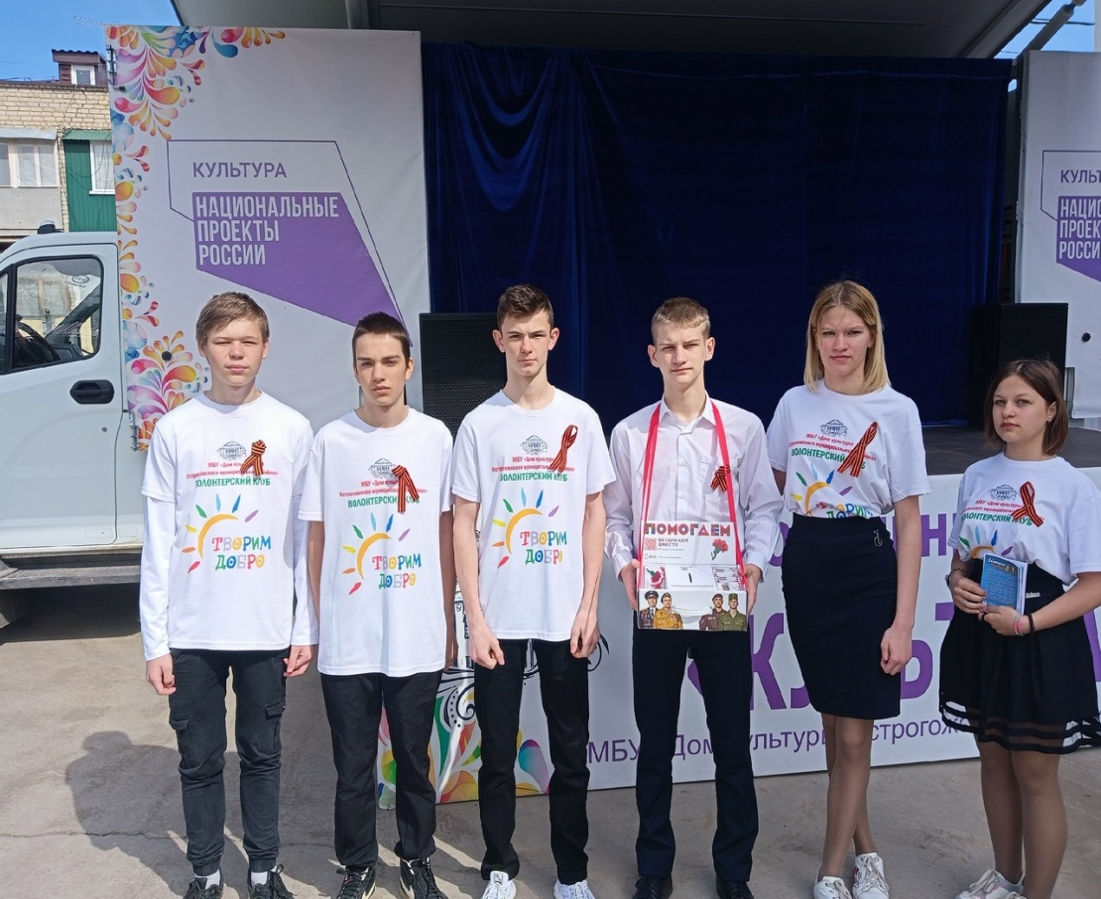

Slide 10
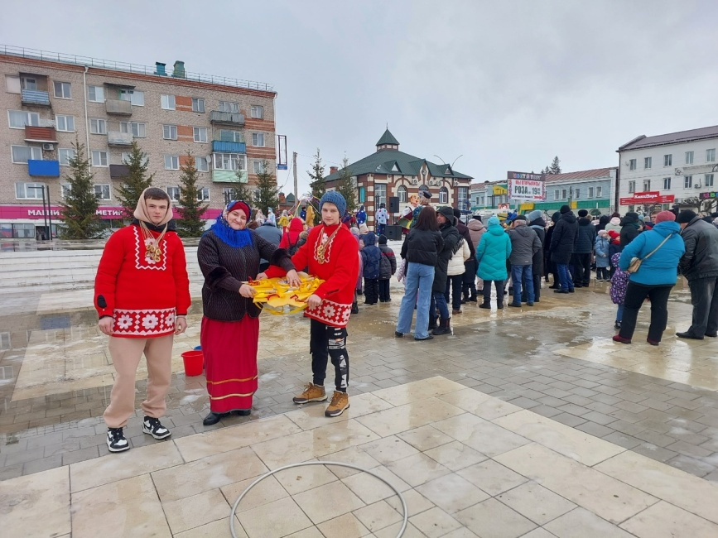
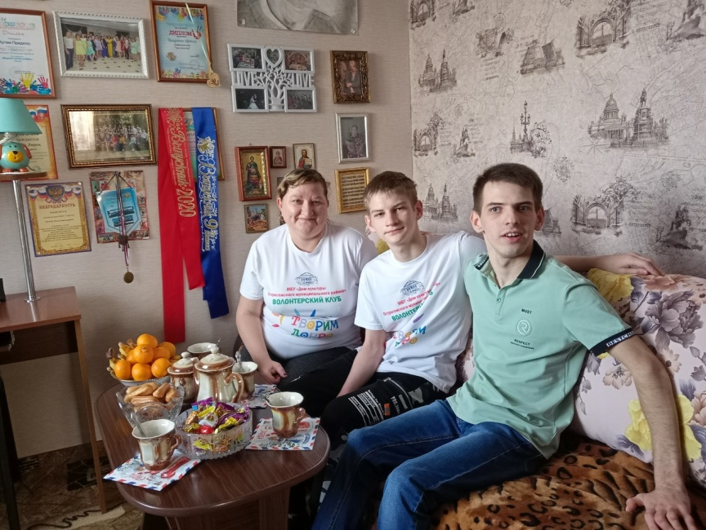
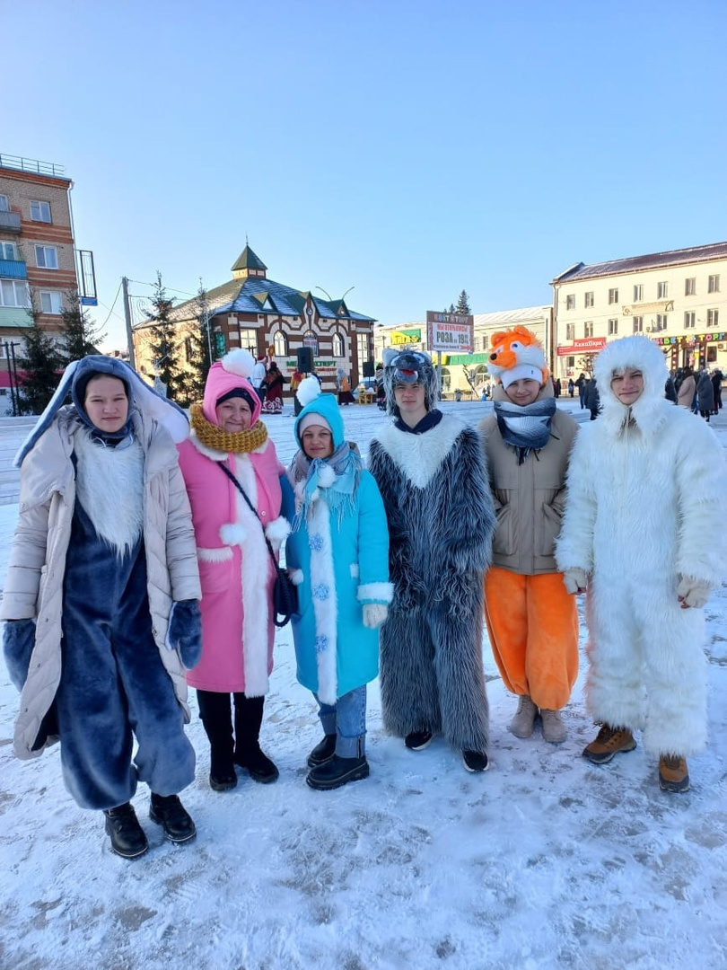
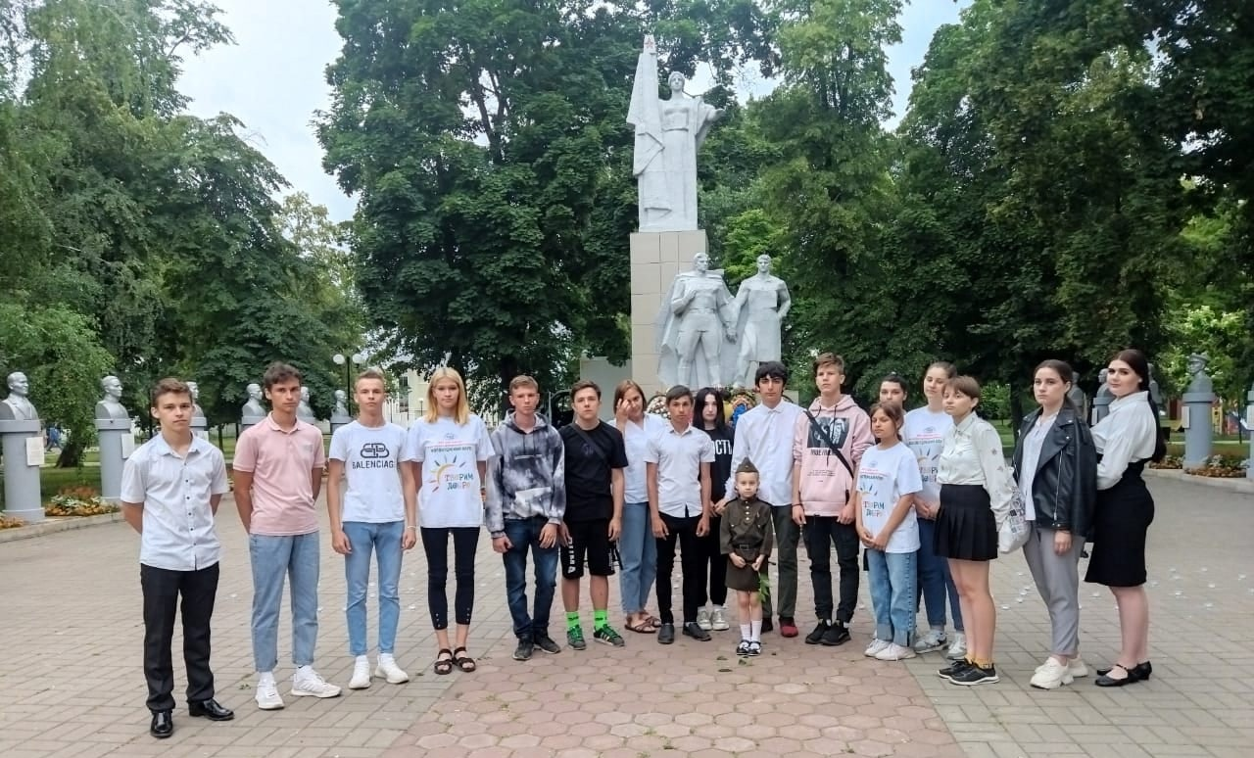

Slide 11
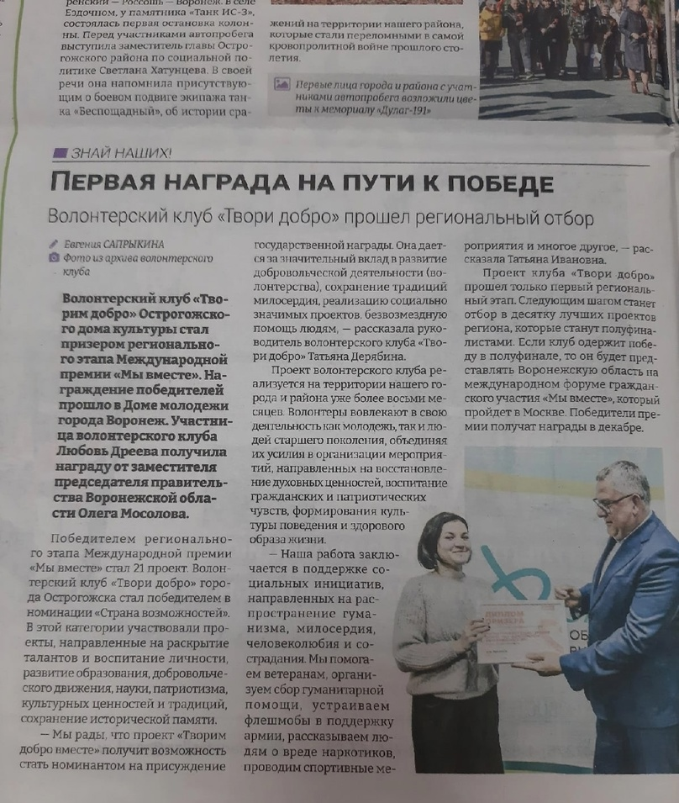
Наша главная победа
и в СМИ

Slide 12
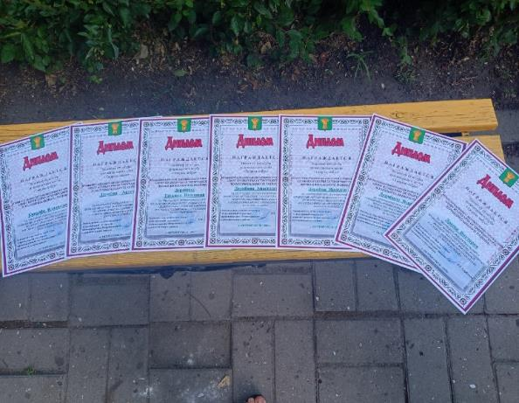
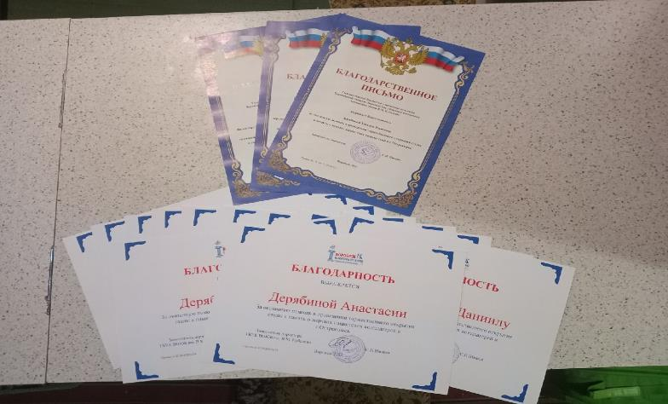
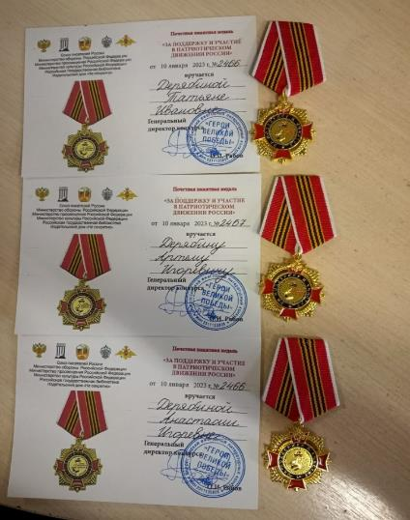
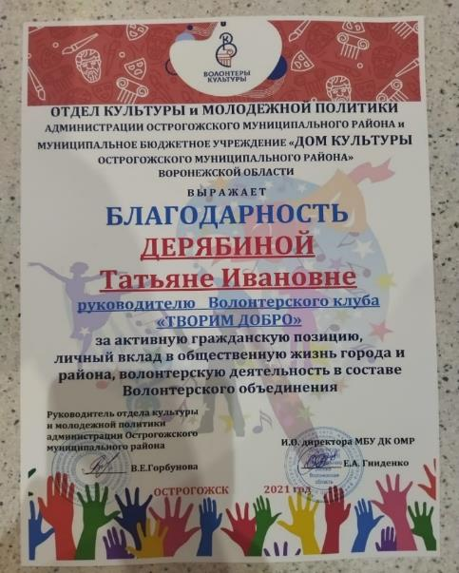
Наши награды дипломы, грамоты, благодарности и благодарственные письма
и даже медали

Slide 13
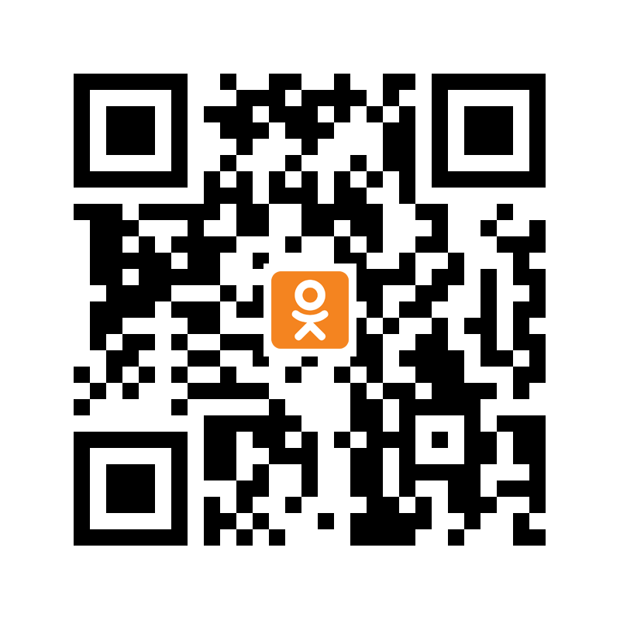
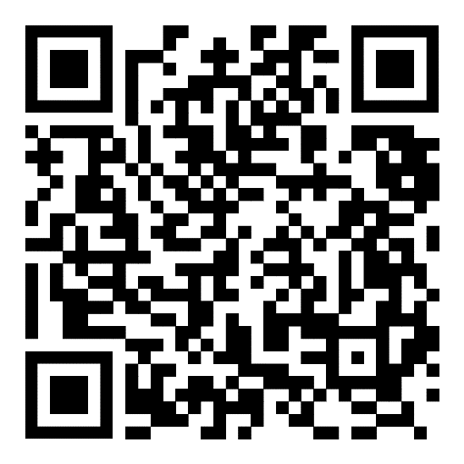
Мы в интернете
и социальных сетях

Slide 14
СПАСИБО за внимание
Notes:
Чтобы использовать этот слайд анимированного заголовка с новым изображением: 1) Переместите верхнюю полупрозрачную фигуру в сторону. 2) Удалите изображение. 3) Щелкните значок рисунка, чтобы добавить новый рисунок. 4) Верните полупрозрачную фигуру в исходное положение. 5) Измените текст на слайде.

